Slide 1
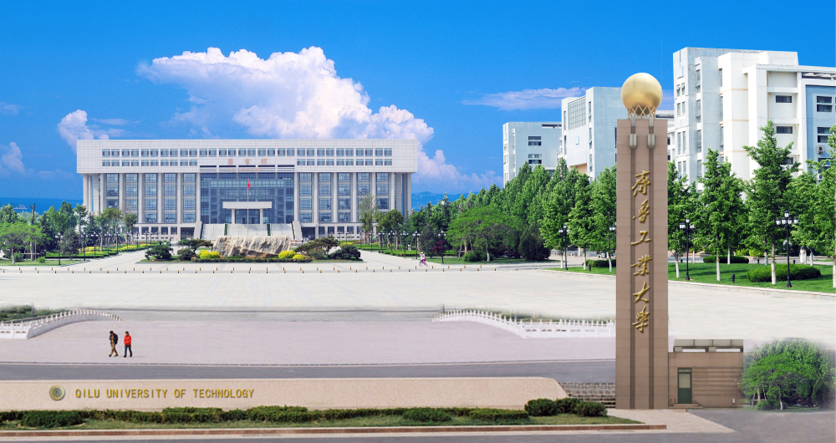

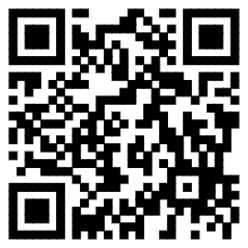
基于ORL数据集人脸
识别的研究
Speecher: Zhipeng Li
Blog:
专业：计算机应用技术

Slide 2

算法 | 识别率
bp神经网络 | 0.80
pca+bp神经网络 | 0.85
小波变换+pca+bp神经网络 | 0.95
CNN(待提升) | 0.93
小波变换+pca+SVM | 0.98

Slide 3
小波变换+PCA+SVM

Slide 4
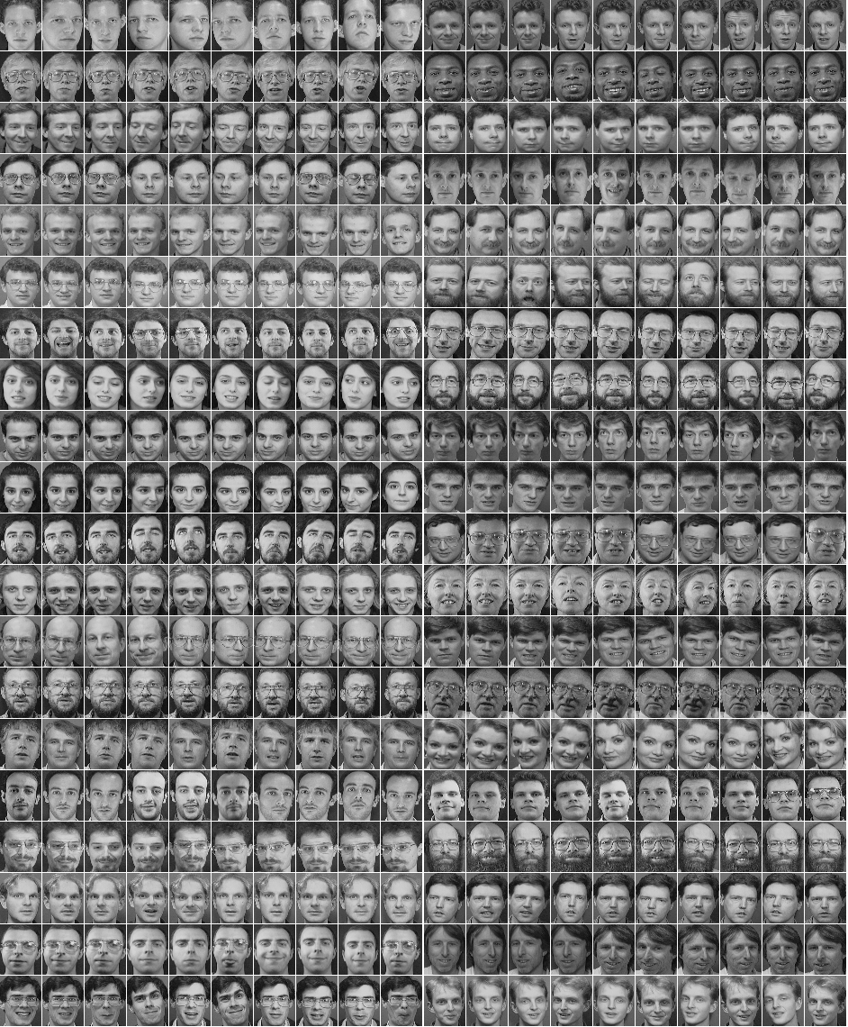
ORL人脸识别数据集
ORL人脸库（Olivetti Research Laboratory人脸数据库），诞生于英国剑桥Olivetti实验室。
ORL人脸数据库由该实验室从1992年4月到1994年4月期间拍摄的一系列人脸图像组成，共有40个不同年龄、不同性别和不同种族的对象。每个人10幅图像共计400幅灰度图像组成，图像尺寸是92×112，图像背景为黑色。其中人脸部分表情和细节均有变化，例如笑与不笑、眼睛睁着或闭着，戴或不戴眼镜等，人脸姿态也有变化，其深度旋转和平面旋转可达20度，人脸尺寸也有最多10%的变化。该库是目前使用最广泛的标准人脸数据库，特别是刚从事人脸识别研究的学生和初学者，研究ORL人脸库是个很好的开始

Slide 5
小波变换
术语（中英对照）：
  尺度函数 ： scaling function （在一些文档中又称为父函数 father wavelet ）
  小波函数 ： wavelet function（在一些文档中又称为母函数 mother wavelet）
  连续的小波变换 ：CWT
  离散的小波变换 ：DWT
小波变换的基本知识
  不同的小波基函数，是由同一个基本小波函数经缩放和平移生成的。
  小波变换是将原始图像与小波基函数以及尺度函数进行内积运算,所以一个尺度函数和一个小波基函数就可以确定一个小波变换
  小波变换后低频分量
pywt.wavedec2(data, wavelet, mode=’symmetric’, level=None, axes=(-2, -1))
data: 输入的数据
wavelet:小波基
level: 尺度（要变换多少层）
return： 返回的值要注意，每一层的高频都是包含在一个tuple中，例如三层的话返回为 [cA3, (cH3, cV3, cD3), (cH2, cV2, cD2)， (cH1, cV1, cD1)]
(cA, (cH, cV, cD))要注意返回的值，分别为低频分量，水平高频、垂直高频、对角线高频。高频的值包含在一个tuple中。

Slide 6
PCA
降维的目的：
1.减少预测变量的个数
2.确保这些变量是相互独立的
3.提供一个框架来解释结果
降维的方法有：主成分分析、因子分析、用户自定义复合等。
PCA（Principal Component Analysis）不仅仅是对高维数据进行降维，更重要的是经过降维去除了噪声，发现了数据中的模式。
PCA把原先的n个特征用数目更少的m个特征取代，新特征是旧特征的线性组合，这些线性组合最大化样本方差，尽量使新的m个特征互不相关。从旧特征到新特征的映射捕获数据中的固有变异性

Slide 7
PCA
sklearn.decomposition.PCA(n_components=None, copy=True,whiten=False)
n_components: int, float, None 或 string，PCA算法中所要保留的主成分个数，也即保留下来的特征个数，如果 n_components = 1，将把原始数据降到一维；如果赋值为string，如n_components='mle'，将自动选取特征个数，使得满足所要求的方差百分比；如果没有赋值，默认为None，特征个数不会改变（特征数据本身会改变）。copy：True 或False，默认为True，即是否需要将原始训练数据复制。whiten：True 或False，默认为False，即是否白化，使得每个特征具有相同的方差

Slide 8
SVM
clf=SVC(C=1000.0, cache_size=200, class_weight='balanced', coef0=0.0,
decision_function_shape='ovr', degree=3, gamma=0.001, kernel='rbf',
max_iter=-1, probability=False, random_state=None, shrinking=True,
tol=0.001, verbose=False)

